Slide 1
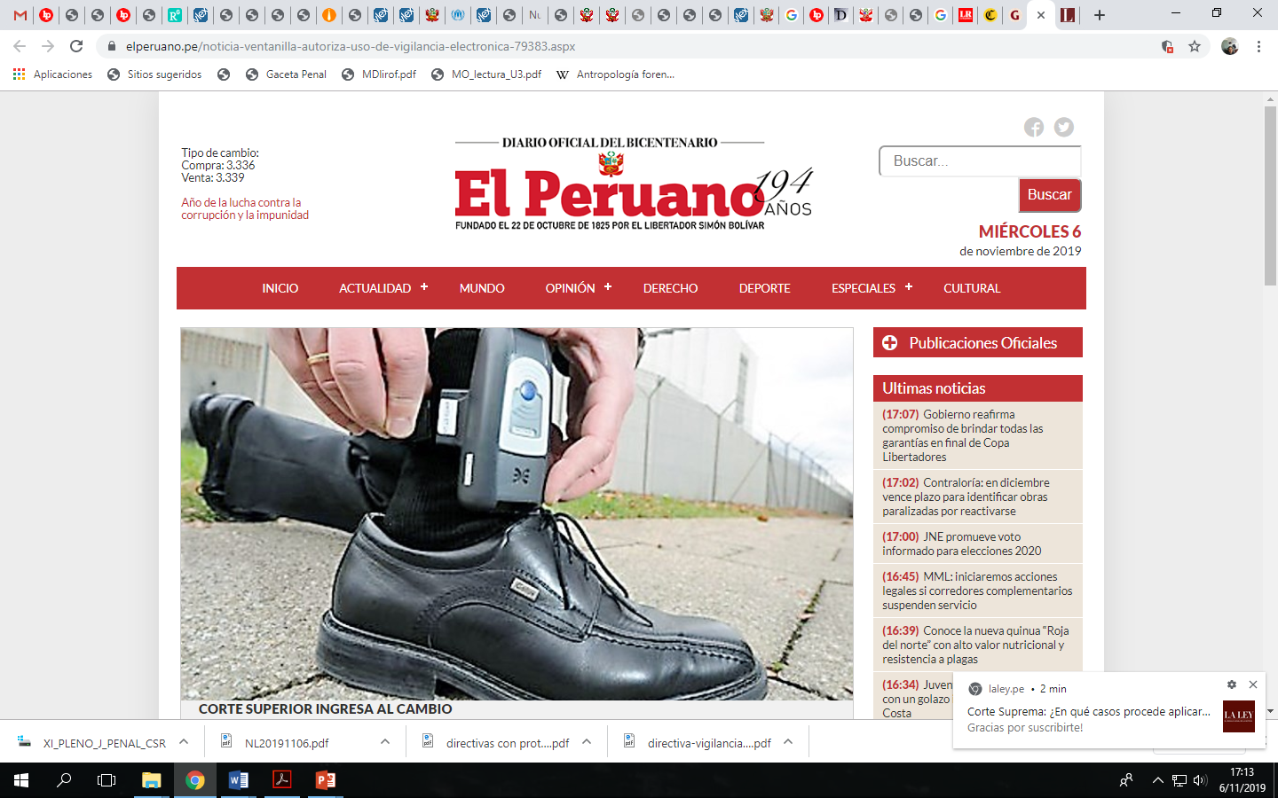
VIGILANCIA ELECTRÓNICA PERSONAL
A PROPÓSITO DEL ACUERDO PLENARIO N° 002-2019/CIJ-116
Nelson Humberto Garcia Herrera
Fiscal Provincial Penal del Distrito Fiscal del Callao

Slide 2
VIGILANCIA ELECTRÓNICA PERSONAL:
Es un mecanismo de control que tiene por finalidad monitorear el tránsito tanto de procesados como de condenados, dentro de un radio de acción y desplazamiento, teniendo como punto de referencia el domicilio o lugar que señalen estos.
Nelson Humberto Garcia Herrera

Slide 3
VIGILANCIA ELECTRÓNICA PERSONAL
ANTECEDENTES
Nelson Humberto Garcia Herrera
Ley N° 29499, (19/01/10) Ley de Vigilancia Electrónica Personal Crea Artículo 29-A CP
Decreto Legislativo N° 1322 (06/01/17) “Regula la vigilancia electrónica personal.
Decreto Supremo N° 004-2017-JUS (09/03/17) “Reglamento del DL N° 1322”.

Slide 4
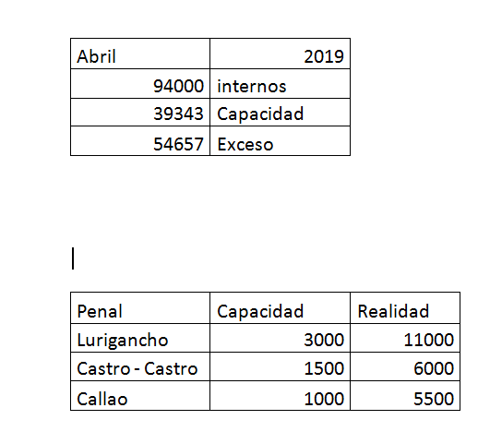
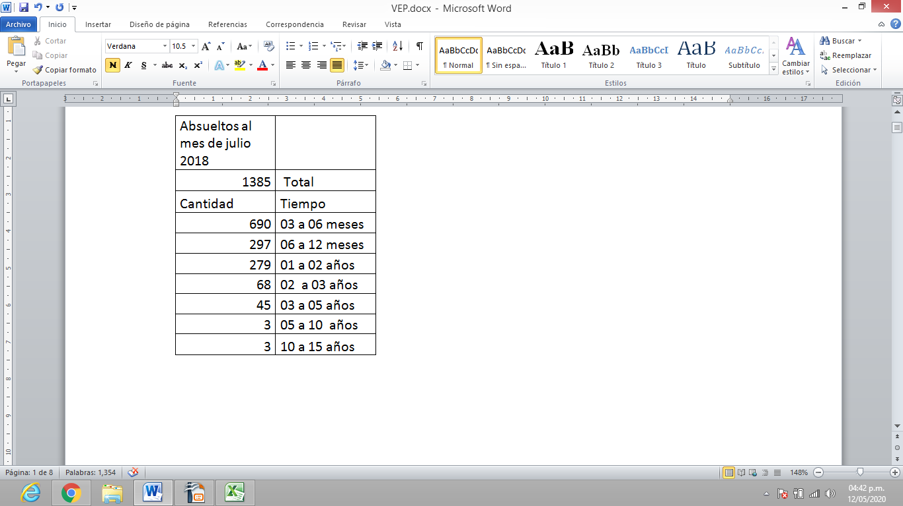
VEP: ESTADÍSTICAS
Nelson Humberto Garcia Herrera

Slide 5
VEP: DATA
VEP:28 CASOS ENTREGADOS
COSTOS: 196 DÓLARES
COSTO DE INTERNO EN EL PENAL: 295 DÓLARES.
Nelson Humberto Garcia Herrera

Slide 6
VEP: CORTES SUPERIORES DE JUSTICIA
Lima Sur:
Lima Norte:
Ventanilla: R. A. Nº 179-2019-P-CSJV/PJ (2019)
Callao: R. A. Nº 557-2019-P-CSJC/PJ (2019)

Slide 7
VIGILANCIA ELECTRÓNICA PERSONAL REQUISITOS:
03 PRESUPUESTOS:
- TÉCNICO
- JURÍDICO
- ECONÓMICO
Nelson Humberto Garcia Herrera

Slide 8
V.E.P: Prioridades y restricciones:
- Mayores de 65 años, conenfermedad grave, personas, discapacidad física permanente, mujeres gestantes y/o con hijos menores a 3 años.
- Crimen organizado, terrorismo, secuestro, extorsión, violación sexual, corrupción de funcionarios, entre otros.

Slide 9
VIGILANCIA ELECTRÓNICA PERSONAL
Modalidades
Nelson Humberto Garcia Herrera
dentro del domicilio
con tránsito restringido.
El 21 de julio de 2017 se inició el Plan Piloto en el Distrito Judicial de Lima.

Slide 10
VIGILANCIA ELECTRÓNICA PERSONAL
VENTAJAS:
Nelson Humberto Garcia Herrera
- Cumplir la pena junto a sus seres más queridos.
Continuidad laboral y/o de estudios.
Resocialización adelantada.
Reducir la cantidad de internos.

Slide 11
VIGILANCIA ELECTRÓNICA PERSONAL
PROYECTO DE LEY:
Nelson Humberto Garcia Herrera
Proyecto de ley N° 2705/2017-CR (16/04/18)
Finalidad: Se incremente un número mayor de beneficiarios y se cumpla con la finalidad de la normativa.
Estado Actual: encuentra a la espera de aprobación del pleno.

Slide 12
VIGILANCIA ELECTRÓNICA PERSONAL
A.P. 002-2019 ALGUNOS ALCANCES RELEVANTES:
Presupuestos económicos: Discrecionalidad total del juez?
Nelson Humberto Garcia Herrera

Slide 13
VIGILANCIA ELECTRÓNICA PERSONAL
A.P. 002-2019 ALGUNOS ALCANCES RELEVANTES:
Artículo 5 del Reglamento: A procesados o condenados.
Se refiere a una pena concreta
Nelson Humberto Garcia Herrera

Slide 14
VIGILANCIA ELECTRÓNICA PERSONAL
A.P. 002-2019 ALGUNOS ALCANCES RELEVANTES:
Art. 8 A del Reglamento:
Esta regla de conducta adicional es para condenado/procesado?. O Solo procesado?....

Slide 15
VIGILANCIA ELECTRÓNICA PERSONAL
A.P. 002-2019 ALGUNOS ALCANCES RELEVANTES:
Art. 13 de la Ley: Revocatoria
Art. 11.1 literal a del Reglamento:
Los defectos del dispositivo son de cargo del imputado o del INPE?

Slide 16
VIGILANCIA ELECTRÓNICA PERSONAL
A.P. 002-2019 ALGUNOS ALCANCES RELEVANTES:
Art. 9 literal e de la Ley:
Si no paga se va a la cárcel?... Hay algún criterio al respecto?...
Nelson Humberto Garcia Herrera

Slide 17
PRIMERA SENTENCIA QUE CONVIERTE UNA PENA PRIVATIVA DE LIBERTAD POR UNA DE VIGILANCIA ELECTRÓNICA
Corte Superior De Justicia De Lima Sur
2° Juzgado Especializado Penal De San Juan De Miraflores
Expediente: 02191-2013-0-3002-Jr-Pe-02
Auto De Vigilancia Electrónica Personal con Transito Restringido
Resolución N° Veinticuatro (Fundamento Destacado Quinto)

Slide 18
VEP: CORTES SUPERIORES DE JUSTICIA
Nelson Humberto Garcia Herrera
Lima Sur y Lima Norte
Ventanilla: R. A. Nº 179-2019-P-CSJV/PJ (2019)
Callao: R. A. Nº 557-2019-P-CSJC/PJ (2019)

Slide 19
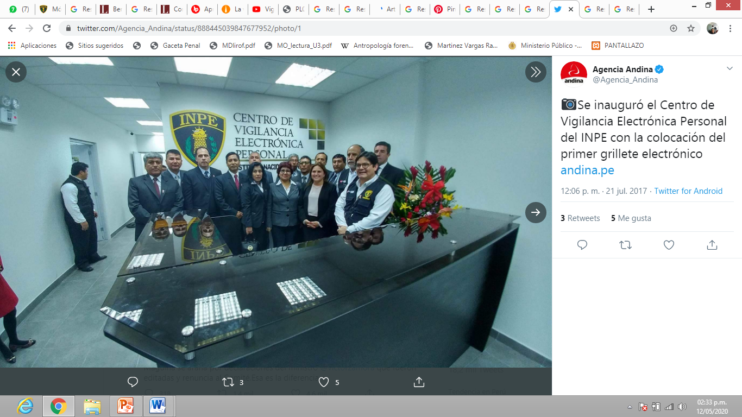

Slide 20
GRACIAS ….
Nelson Humberto Garcia Herrera
Email: nelson.humberto.garcia.herrera@gmail.com

